Slide 1
开心矿场交互初稿
Notes:
这是内容空白页

Slide 2
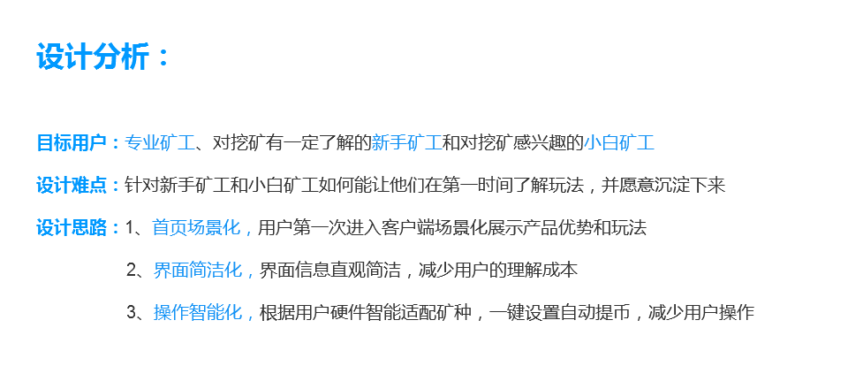
Notes:
这是内容空白页

Slide 3
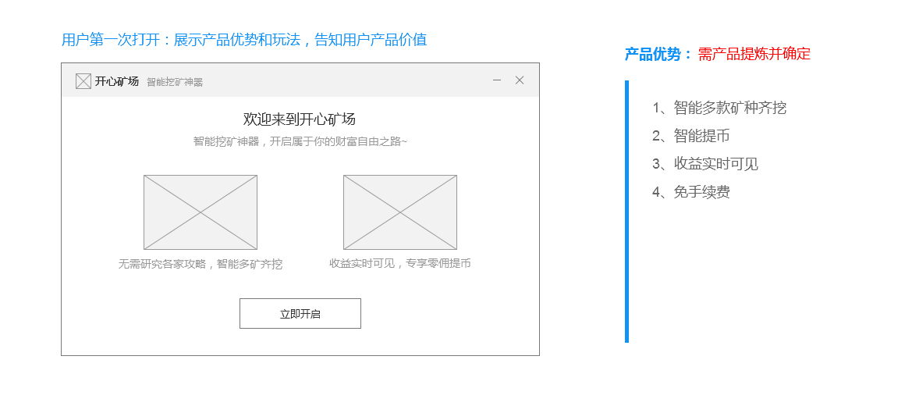
Notes:
这是内容空白页

Slide 4
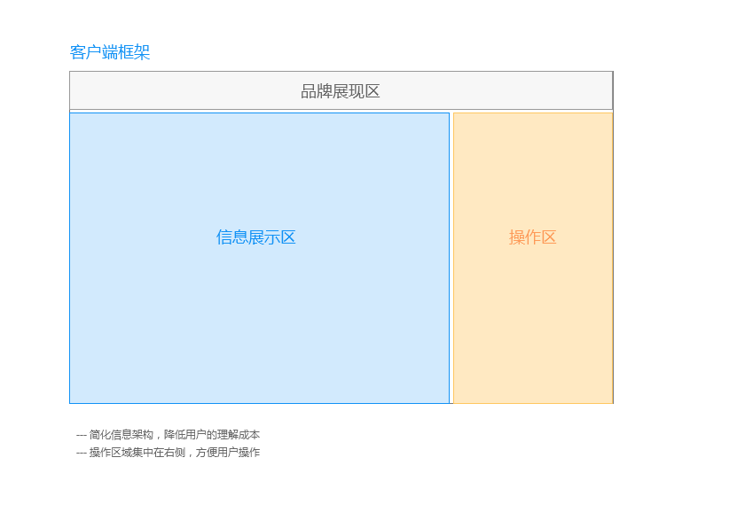
Notes:
这是内容空白页

Slide 5
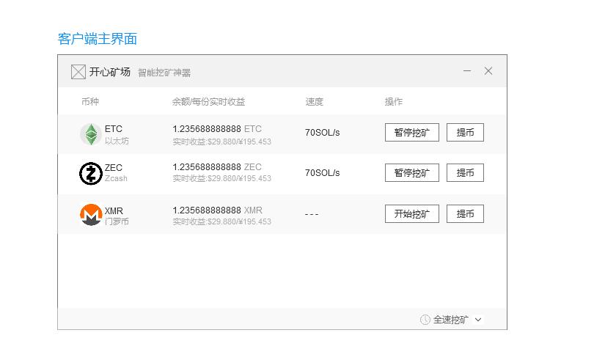
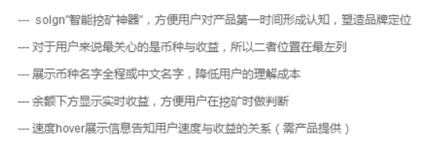
Notes:
这是内容空白页

Slide 6
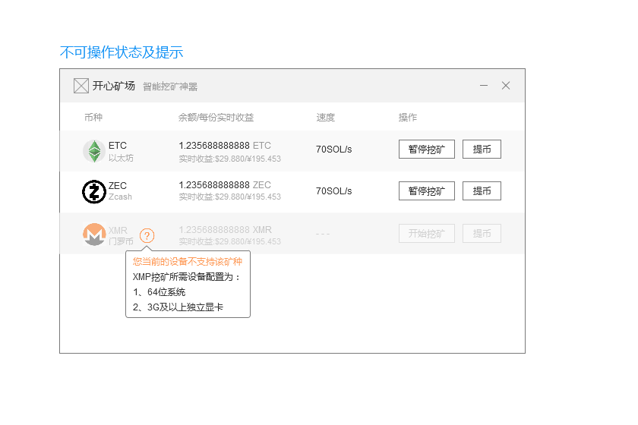
Notes:
这是内容空白页

Slide 7
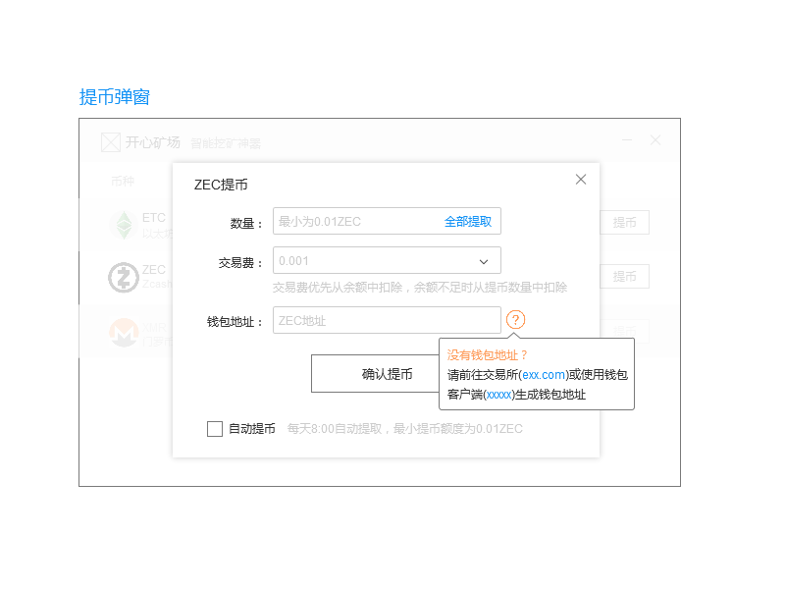
Notes:
这是内容空白页

Slide 8
THANKS
Notes:
这是内容空白页

